Slide 1
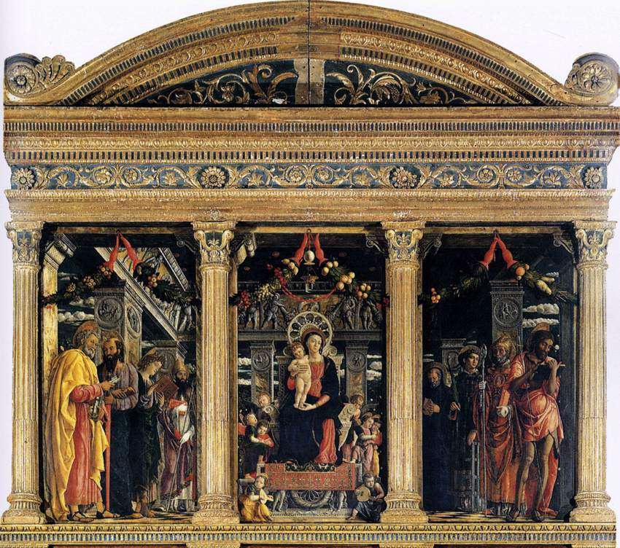
Andrea Mantegna (1431-1506), Vierge à l’enfant entourée de Saints (retable de San Zeno) 1457-1459, tempera sur bois, 115 x 215 cm, Vérone, église de San Zeno.

